Slide 1
Технология дифференцированного обучения на уроках окружающего мира

Slide 2
Технология дифференцированного обучения - это такое построение системы обучения, при котором учащиеся на основании каких-либо особенностей объединяются в малые группы внутри класса - внутренняя дифференциация, либо в целые классы, даже школы - внешняя дифференциация. Этот подход гарантирует усвоение ба­зовых знаний всеми учащимися и одновременно предоставление возможностей для каждого ученика реализовать свои склонно­сти и способности.

Slide 3
Цель дифференцированного обучения
Цель дифференцированного обучения – создание комфортной среды для обучения и развития личности с учетом индивидуально-психологических особенностей. Дифференциация обучения осуществляется через изменение содержания, регулирование трудности и длительности выполнения отдельных заданий, выбора средств педагогической поддержки учеников в соответствии с их возможностями

Slide 4
Задачи технологии дифференцированного обучения
развивать умения наблюдать, анализировать, обобщать, характеризовать объекты окружающего мира, рассуждать, решать творческие задачи;
осваивать знания об окружающем мире, единстве природного и социального различия между нами; о человеке и его месте в природе и обществе;
воспитывать позитивное и эмоционально-ценностное отношение к окружающему миру, экологической и духовно-нравственной культуры, патриотические чувства, потребности участвовать в творческой, созидательной деятельности в природе и обществе, сохранять и укреплять здоровье, желание охранять природу.

Slide 5
Правила технологии уровневой дифференциации
:

Slide 6
Педагогическая диагностика
Педагогическая диагностика – это совокупность специально подобранных и систематизированных заданий, которые позволяют:
–определить особенности усвоения учащимися предметных знаний, умений и навыков;
– выявить характер трудностей ученика и установить их причины;
– установить уровень овладения учебной деятельностью;
–оценить изменения, происходящие в развитии учащихся.

Slide 7
Диагностическое тестирование

Slide 8
Механизм оценки результатов
Оценивание проводится вначале по балльной системе, а затем выражается в
процентном соотношении.
а – наибольшее количество баллов за задание;
b – количество баллов, которое набрал ученик;
x – процентное соотношение.
Оценка «5» ставится, если правильные ответы от максимального составляют 95-100%;
«4» – 75-94%;
«3» – 50-74%;
«2» – 49% и ниже.

Slide 9
1 группа - ученики с
высокими учебными способностями
2 группа - учащиеся со средними
способностями
3 группа - учащиеся с низкими учебными способностями
Учащиеся, относящиеся к этой группе, могут вести работу со сложным материалом, требующим умения применять знания в незнакомой ситуации и самостоятельно творчески подходить к решению учебных задач, умеют выделять существенное, закономерное, достигают высоких уровней знания.
Эти учащиеся усваивают материал после тренировочной работы, не сразу выделяют существенное, закономерное, умеют увидеть в частном общее, овладев знаниями; для усвоения знаний им требуется более длительное время. Если учащихся 2 группы направлять, помогать, то они вполне смогут справиться и с заданиями 1 группы детей.
Эти учащиеся усваивают материал после многократных упражнений и не всегда в полном объёме, выполняют задания репродуктивного характера, овладевают знаниями более длительное время.

Slide 10
Виды дифференцированных заданий
1. Предварительные задания по уровню трудности: облегченному,
среднему, повышенному.
2.Общее для всего класса задание с предложением системы дополнительных упражнений возрастающей степени трудности.
3. Индивидуальные дифференцированные задания.
4.Групповые дифференцированные задания с учётом различной подготовки учащихся.

Slide 11
Виды дифференцированных заданий
5.Равноценные вариативные задания с приложением к каждому варианту системы дополнительных заданий возрастающей трудности.
6.Упражнения с указанием минимального и максимального количества заданий для обязательного выполнения.
7.Дифференцированные задания с разной степенью помощи.

Slide 12
1. Дифференциация учебных заданий по уровню трудности
Предполагает следующие виды усложнения:
- усложнение изучаемого материала (например, в 3-ей группе готовят пересказ текста учебника, во 2 и 1 – готовят дополнительный материал по теме);
- увеличение количества изучаемого материала (например, в 3 группе готовят опережающий материал или доклад кроме основного задания);
-использование обратного задания вместо прямого (например, 2-й и 3-й группам даётся задание на решение кроссворда, а 1-й группе – на
его составление).

Slide 13
2. Дифференциация заданий по объему учебного материала
Учащиеся 1-й и 2-й группы выполняются кроме основного ещё и дополнительное задание, аналогичное основному, однотипное с ним:
- задания на смекалку,
- ребусы,
- упражнения игрового характера.

Slide 14
3. Дифференциация работы по степени самостоятельности
Не предполагается различий в учебных заданиях для разных групп учащихся. Все дети выполняют одинаковые упражнения, но одни это делают под руководством учителя, а другие самостоятельно.
Степень самостоятельности учащихся различна:
1-я группа - самостоятельная работа,
2-я группа – полусамостоятельная.
3-я группа – фронтальная работа под руководством учителя

Slide 15
4. Дифференциация работы по характеру помощи учащимся
- образец выполнения задания: показ способа выполнения, образца рассуждения и оформления; - справочные материалы;
- наглядные опоры, иллюстрации, модели;
- дополнительная конкретизация задания (например, разъяснение отдельных слов в задании, указание на какую-нибудь деталь, существенную для выполнения задания);
- вспомогательные наводящие вопросы, прямые или косвенные указания по выполнению задания;
- начало выполнения задания или частично выполненное задание.

Slide 16
5. Дифференциация учебных заданий по уровню творчества
Продуктивные задания (для 1,2 группы)
- создание модели поведения объекта или героя,
- предсказание событий;
- задания с недостающими или лишними данными;
- выполнение задания разными способами, поиск наиболее рационального способа выполнения задания;
- самостоятельное составление кроссвордов по тексту.
Репродуктивные задания: (3 группа)
- пересказ знакомого текста,
- выполнение простых заданий на основе изученных приёмов.

Slide 17
Разноуровневые карточки - задания:
Базовый уровень: *
Средний уровень: **
Повышенный уровень: ***

Slide 18
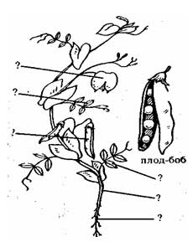
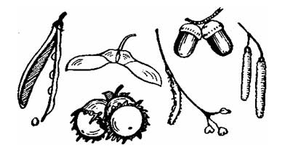
Тема «Части растений»
Карточка 1* Рассмотри растение и назови его части
Карточка 2** 1) Назови, семена и плоды каких растений изображены на рисунке 5. 2) Назови растения, плоды и семена которых распространяются ветром. Какие у них особенности строения? 3)Подумай, как могут распространяться плоды дуба.

Slide 19
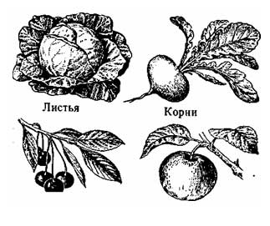
Тема «Плоды»
Карточка 3*** Рассмотри рисунок 6 и скажи, какие части этих растений человек употребляет в пищу.

Slide 20
Тема «Ты и твое здоровье»
Карточка 1* Вставь пропуски в тексте: Соблюдай режим дня! __________________двигайся! Делай ____________________________________. Одевайся так, чтобы не ________ и не ___________. Выбери правильные рекомендации и обведи их номера: 1.Тебе необходимо спать не менее девяти часов в сутки. 2. Если ты встаёшь в 7 часов утра, то лечь спать нужно попозже. 3.Каждый день гуляй на свежем воздухе два-три часа. 4.Смотри все интересные телевизионные передачи.
3. Соедини стрелками начало и конец пословицы: Крепок телом - золота. Здоровье дороже богат и делом. Здоров будешь тот не думает в гости У кого болят кости, всё добудешь.

Slide 21
Тема «Ты и твое здоровье»
Карточка 2** Запиши свой режим дня. Всё ли верно в этих советах? Исправь ошибки: Чтобы крепче заснуть, перед сном нужно чистить зубы, мыть руки, ноги, принимать душ. Лучше всего поиграть в шумные игры, послушать громкую музыку. Комнату нужно проветрить, можно и погулять на свежем воздухе. Очень помогает сну, если посмотреть страшный фильм, много съесть и выпить много чаю. Запиши одну пословицу о здоровье.

Slide 22
Тема «Ты и твое здоровье»
Карточка 3*** Запиши режим дня для ученика, занимающегося во вторую смену. Реши кроссворд: 1.(верт) Правильная, нормальная работа всего организма, хорошее самочувствие и настроение. 1.(гориз) Утром раньше поднимайся, прыгай, бегай, отжимайся, для здоровья, для порядка людям всем нужна … 2.Хочешь ты побить рекорд? Так тебе поможет… 3.Дождик тёплый и густой, этот дождик не простой: он без туч и облаков целый день идти готов. 4.Чтоб большим спортсменом стать, нужно очень много знать. И поможет здесь сноровка и, конечно,... 5.Есть, ребята, у меня два серебряных коня. Езжу сразу на обоих - что за кони у меня? Нарисуй отгадку к 5 вопросу кроссворда.

Slide 23
Тема «Царство живой природы»
Карточка 1* 1.Рассмотри растение и назови его части. 2.Определи, кто кем питается: Коршун плотва Лиса заяц Щука мышь Соедини их линиями. Подчеркни животных-хищников. Назови их существенные признаки.
Карточка 2** Назови, семена и плоды каких растений изображены на рисунке. Назови растения, плоды и семена которых распространяются ветром. Какие у них особенности строения? Что общего у гусеницы, зайца, кошки? Чем они различаются?

Slide 24
Тема «Царство живой природы»
Карточка 3*** 1.Рассмотри рисунок и скажи, какие части этих растений человек употребляет в пищу. 2. Ничто в лесу не пропадает даром: хвою, ветки, траву поедают «лесной петух», «лесная корова» и «лесной кролик». Как они называются? (г- - - - - ь, л - - ь, з - -ц) 3. Назови одно: насекомое, птицу, животное, растение.

Slide 25
Тема «Вода на Земле»
Карточка 1* 1) Назови обитателей морей. 2) Почему реки бывают полноводнее весной? 3) Почему необходимо охранять чистоту рек, озер и морей
Карточка 3* * 1) Назови водоемы. 2) Назови самую большую реку вашей местности. 3) Чем покрываются водоемы зимой? Почему?
Карточка 4* ** 1) Объясни, что общего и какова разница между лужей, прудом, озером, водохранилищем, морем, океаном? 2) Воды какого океана плещутся в Азовском море? 3) Как бы ты определил, что такое море, а что такое озеро; что такое река, а что такое ручей? 4) Вопросы можешь продолжить. Ответы проверь по толковому словарю.
Карточка 2* * 1) Назови обитателей озер и рек. 2) Как называются растения, обитающие в водоемах? 3) Чем отличается река от озера?

Slide 26
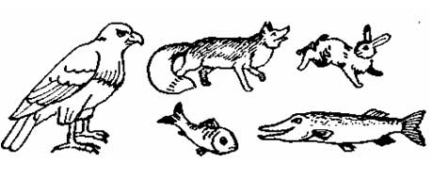
Тема «Разнообразие животного мира»
Карточка 1* 1)Определи, кто кем питается. Соедини их линиями. 2)Подчеркни животных-хищников (рис.10). Назови их существенные признаки.
Карточка 2** Что общего между этими объектами природы (рис. 11) и чем они различаются?

Slide 27
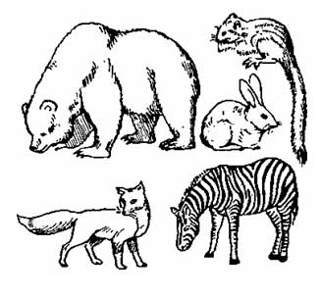
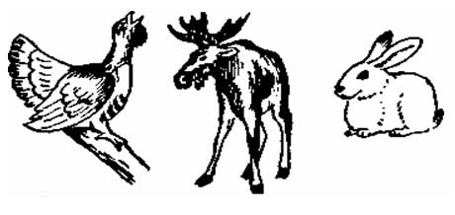
Тема «Разнообразие животного мира»
Карточка 3** 1) Назови лишнее животное (рис. 15). Почему оно лишнее? 2) Как назвать одним словом остальных животных (рис. 15)? Где они обитают?
Карточка 4** Ничто в лесу не пропадает даром: хвою, ветки, траву поедают «лесной петух», «лесная корова» и «лесной кролик». Как они называются?
Г…..ь Л..ь з..ц

Slide 28
Тема «Разнообразие животного мира»
Карточка 5* 1.Как называют животных, которых люди разводят в хозяйстве? Выбери правильный ответ. Подчеркни. 1) комнатные; 2) домашние; 3) культурные 2.В какой строке указаны продукты, которые человек получает от кур? Выбери и подчеркни. 1) яйца, мясо, пух, перья; 2) мясо, шкуры, шерсть, яйца; 3) яйца, мясо, молоко, перья 3.Подчеркни животное, которое относится к пресмыкающимся. Дельфин, бегемот, карп, змея, комар, лягушка, заяц, рак.
Карточка 6.** 1.Распредели животных по группам. Допиши по одному примеру в каждую группу. Стрекоза, муха, журавль, крот, заяц, рысь, орёл, муравей, бабочка, лось, сойка, муравьед, осётр, сом, щука, медведь, бобр, страус, карась. Насекомые:____________________________ Рыбы:_________________________________ Птицы:________________________________ Звери:_________________________________

Slide 29
Тема «Разнообразие животного мира»
Карточка 7*** 1. Подчеркни лишнее слово в каждой строке. Обоснуй свой выбор. 1) Заяц, ёж, лиса, шмель 2) Трясогузка, скворец, сорока, паук. 3) Бабочка, стрекоза, енот, пчела 2. Почему человек разводит таких животных, как канарейка и черепаха. 3. Докажи, что лиса - дикое животное.

Slide 30
Ценность применения дифференцированных заданий
овладение уровневым подходом дает возможность учителю осуществлять диагностику и следить за динамикой интеллектуального развития учащихся;
учет индивидуальных особенностей учеников позволяет педагогу составлять задания таким образом, чтобы способствовать реализации возможностей каждого ребенка в рамках личностно – ориентированного обучения;
дифференцированные задания должны использоваться систематически, так как только в этом случае их внедрение будет давать хорошие результаты.

Slide 31
СПАСИБО ЗА ВНИМАНИЕ!

